Slide 1



LOADING …
메인 배경
로딩 페이지

Slide 2






Signin
Login
아이디
비밀번호
비밀번호 재입력
아이디
이메일
비밀번호
자동로그인
이름
로그인
코드
엄마
아빠
아이디찾기 | 비밀번호찾기
회원가입
Activity_Login
Activity_Signin

Slide 3
FindID
FindID
FindID
이메일을 입력해주세요.
인증코드 입력
아이디는 a7f5s8e 입니다.
전송하기
확인
확인
Activity_FindId

Slide 4
FindPW
FindPW
FindPW
아이디를 입력해주세요.
이메일을 입력해주세요.
인증코드 입력
다음
전송하기
확인
Activity_FindPw

Slide 5
ResetPW
ResetPW
새로운 비밀번호를 입력해주세요.
비밀번호
비밀번호가 재설정 되었습니다.
비밀번호 재입력
확인
확인
Activity_ResetPw

Slide 6
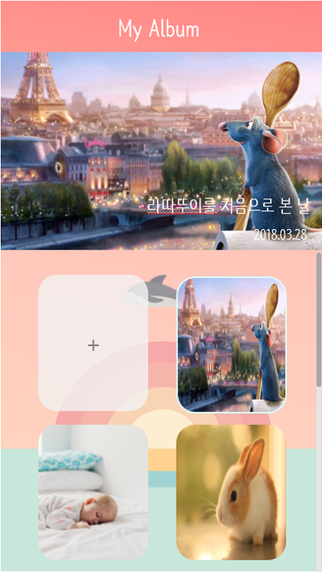


앨범이름
라따뚜이
확인
+
Activity_MyAlbum

Slide 7
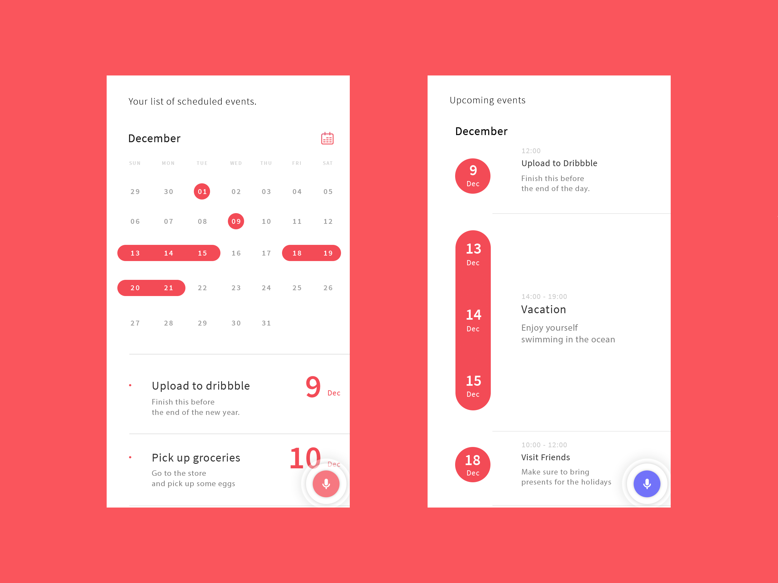
Calendar
Calendar
Calendar
일정 이름
08
:
00
~
11
:
40
하루종일
확인
일정추가
병원 가기
02:00 ~ 03:00
Activity_Calendar

Slide 8





Baby Information
이름
나이 (개월)
생년월일
다음
Activity_BabyInfo

Slide 9

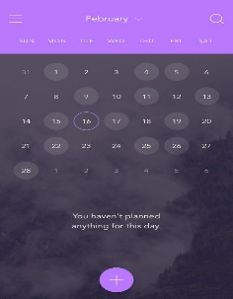







My Diary
일기쓰기
Diaries
+
+
스토리추가
: 앨범 속에 엄마 아빠의
뒷 이야기를 추가해보세요.
성장그래프
: 우리 아이의 성장 과정을
그래프로 확인해보세요.
<제목>
<제목>
제목
<제목>
<제목>
동영상만들기
: 일기들을 모아서 앨범을
하나의 영상으로 만들어보세요.
일기 입력
<제목>
- Today -
키
cm
+
몸무게
kg
저장
Activity_MyDiary
Activity_WriteDiary
Activity_MyDiary

Slide 10
성장그래프
128
120
117
<키>
128
120
117
<몸무게>
Activity_Graph

Slide 11




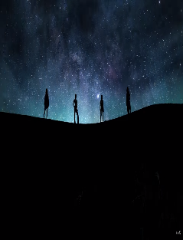
Video
Video
동영상으로 만들 앨범을 선택해주세요.
동영상에 삽입할 음악을 선택해주세요.
다음
다음
Activity_SelectVideo
Activity_SelectMusic

Slide 12

Video
Converting …
동영상 다운로드
Activity_DownVideo

Slide 13

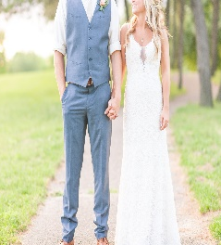


스토리추가
연애 스토리
엄마와 아빠는 어떻게
만났나요?
결혼 스토리
결혼 할 때 어떤 약속을
했나요?
임신 스토리
엄마는 나를 임신하고 무슨
태몽을 꿨을까요?
출산 스토리
나를 나을 때 부모님은 뭐가
제일 힘들었나요?
Activity_AddStory

Slide 14
연애스토리를 입력해 주세요.
결혼 스토리를 입력해 주세요.
Activity_AddStory

Slide 15
출산 후 스토리를 입력해 주세요
임신 스토리를 입력해 주세요
Activity_AddStory

Slide 16
<해야 될 레이아웃>
튜토리얼

